Slide 1
স্বাগতম

Slide 2
পার্থ সারথী চাকী
সহকারী শিক্ষক
কহলদিয়া উচ্চ বিদ্যালয়
মুকসুদপুর, গোপালগঞ্জ।
E-mail:1986psc@gmail.com
শ্রেণি: নবম দশম
বিষয়: রসায়ন
অধ্যায়:দ্বিতীয়

Slide 3
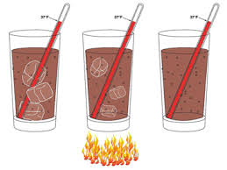
গ্লাস তিনটির পার্থক্য চিন্তা করে বল।

Slide 4
তরল পদার্থের স্ফুটন

Slide 5
শিখনফল
১। স্ফুটনাংক কি তা বলতে পারবে।
২। তরল পদার্থের স্ফুটন ব্যাখ্যা করতে পারবে।
৩। গ্রাফপেপারে তাপমাত্রা ও পদার্থের অবস্থা তুলে ধরতে পারবে।

Slide 6
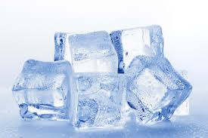
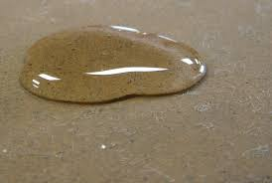
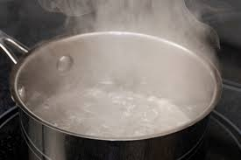
ছবিতে পদার্থের অবস্থা কয়টি? কোন বস্তুকে এক অবস্থা থেকে অন্য অবস্থায় নেয়া যাবে কিভাবে?

Slide 7
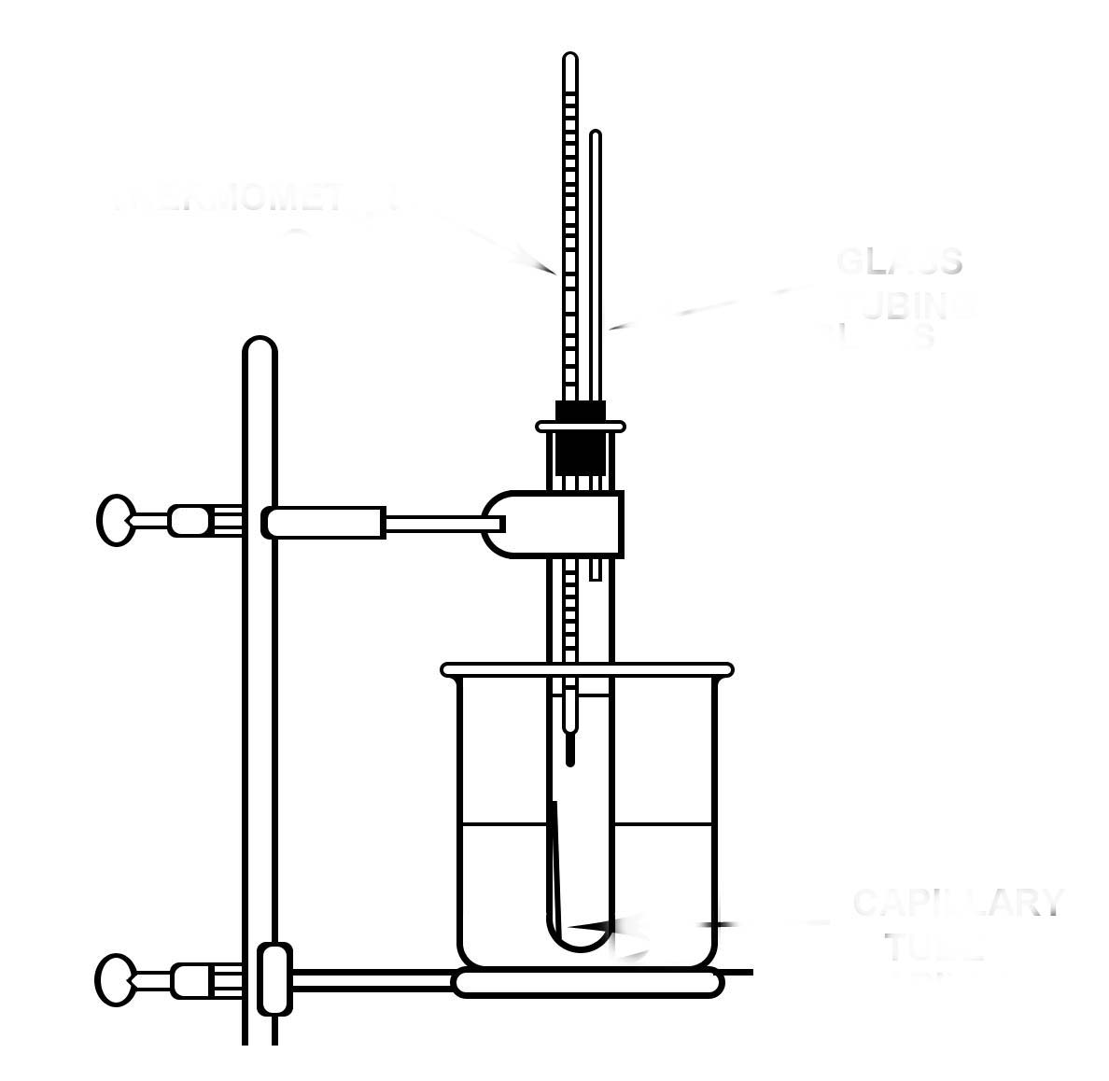
পরীক্ষা- তরল পদার্থের স্ফুটন
থার্মোমিটার
গ্যাস পাইপ
১। চিত্রের মতো যন্ত্রপাতি ও উপকরণগুলো সাজিয়ে নাও। খেয়াল রাখতে হবে যাতে থার্মোমটারটি পানির বেশ উপরে থাকে।
২। পানি ফুটতে শুরু করা পর্যন্ত তাপ দাও। অর্থাৎ যখন সজোরে বুদবুদ আকারে ফুটে জলীয়বাষ্পাকারে বেরিয়ে যেতে থাকে তখন তাপ দেয়া বন্ধ কর।
৩। সর্বোচ্চ তাপমাত্রা নোট কর।
৪। ১ম থেকে শেষ পর্যন্ত ঘড়ি ধরে ১ মিনিট পর পর তাপমাত্রা নোট কর।
৫। গ্রাফ পেপার ব্যাবহার করে পরীক্ষা-১ এর মতো স্ফুটনের তাপমাত্রা নির্ণয় কর।
পানি

Slide 8
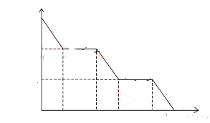
একক কাজ
স্ফুটনাংক
গলনাংক
তরল+গ্যাস
তাপমাত্রা ( ⁰C )
তরল
কঠিন+তরল
কঠিন
সময়
গ্রাফটির বিভিন্ন বিন্দুর অবস্থা বিশ্লেষণ খাতায় লিখ।

Slide 9
জোড়ায় কাজ
140
F
120
100
D
80
E
তাপমাত্রা ( ⁰C )
80
40
20
B
0
C
-20
A
সময়
বরফের ক্ষেত্রে গ্রাফটি বিশ্লেষণ কর।

Slide 10
পদার্থের অবস্থা পরিবর্তনকে লিখা যায়-
কঠিন তরল গ্যাস
+তাপ
+তাপ
-তাপ
-তাপ

Slide 11
বাড়ির কাজ
সকল কঠিন পদার্থের গলনাংক ও স্ফুটনাংক কি সমান? কারণসহ তোমার মতামত লিখ।

Slide 12
ধন্যবাদ

